Slide 1
LGS İÇİN VERİMLİ DERS ÇALIŞMA
PSİKOLOJİK DANIŞMAN HANDE ÖZKAYA

Slide 2
DERS NEDEN ÇALIŞIRIZ?

Slide 3
DERSLERİME ÇALIŞMAK İSTİYORUM FAKAT BİR TÜRLÜ BAŞLAYAMIYORUM.
Bazen ders çalışmak sıkıcı hale gelir, dersleri ertelemeye başlar, herhangi bir zorlama olmadan ders çalışmayız. İnsan olarak elbette ki; yorgun olabiliriz, kişisel problemlerimiz olabilir, dersin işlenişini sevmemiş ya da ders dışında bir şeyler yapmak istiyor olabiliriz.

Slide 4
Burada önemli olan ders çalışmamız gerekirken çalışmadığımız ve çalıştığımız halde yapamadığımız durumlardır. İşte böyle durumlarda konsantre olamayışımızın sebebi bizim içimizdeki olaylarda gizlidir.

Slide 5
İnsan hazırlıksız olduğu durumlardan korkar. Hazırlanılması gereken derslerin birikip ağırlaşması, zamanın daralması, sizden beklentilerin artması ve bütün bunların altından nasıl kalkacağınızı bilmemeniz, üzerinizde bir yük oluşturarak sizi bıkkınlık ve karamsarlık noktasına getirebilir.

Slide 6
Verimli ders çalışma nedir?
Belirli bir amaç doğrultusunda yapılan, zamanın planlı bir şekilde kullanılıp ders dışı etkinliklerin göz ardı edilmediği çalışma biçimine verimli ders çalışma denir.
Programlı bir şekilde ders çalışarak hem derslerinize hem de diğer sosyal etkinliklerinize zaman ayıracağınız için hayattan daha çok zevk alırsınız.

Slide 7
Hangi tip öğrencisin ?
1-Başarıya Odaklı Öğrenci: Kimi öğrenciler kendilerine güvenirler, başarısızlık korkusu taşımazlar, en etkin şekilde nasıl ders çalışmaları gerektiği konusunda stratejileri vardır, derslerine düzenli olarak çalışırlar, daima kendilerini geliştirmeye ihtiyaç duyarlar, başarılı olmaya ihtiyaç duyarlar. Eğer böyle düşünüyorsanız siz, “başarıya odaklı” bir öğrencisiniz. Tebrikler, doğru yoldasınız.

Slide 8
2-Başarısızlığı Kabul Eden Öğrenci: Başarısızlığı kaçınılmaz, yeteneklerinizi sabit olarak görüp, fazla çaba harcamaktan kaçınıyor, sürekli birilerinin desteğine inanıyorsanız; öğrenme motivasyonunuz minimum düzeyde olup başarısızlığı kabul eden bir öğrencisiniz. Başaracağınıza inanırsanız yapabilirsin. Kendinize güvenin.

Slide 9
3-Başarısızlıktan Kaçınan Öğrenci: Etkili bir çalışma yöntemi geliştirmeden sadece o dersten geçmeyi düşünüp, ders dışı etkinliklere fazlaca zaman ayırıyorsanız; motivasyonunuz çok düşük bir seviyede olup başarısızlıktan kaçınan bir öğrencisiniz. Etkili bir strateji geliştirmeniz sizi başarıya taşıyacaktır. Lütfen başarıya odaklanın.

Slide 10
Değişim için neler yapmalıyım?
1-İşe başlarken kesin kararınızı verin. Başarılı olacağınıza inanmanız sizi motive edecek, güveninizi tazeleyecektir.
2-Yorulduğunuz zaman ders çalışmaya ara verin, kendinize zaman ayırın, çünkü 45-50 dakika etkin olan dikkatiniz, bir süre sonra dağılır ve çalışma masanızda kalsanız dahi yeterince verim alamazsınız. Vereceğiniz 10 dakikalık bir mola dağılan dikkatinizi yeniden toparlamanıza yardım edecektir.

Slide 11
3-Devamlı oturarak hareketsiz kalmak da sizi olumsuz yönde etkileyeceğinden arada bir kalkıp dolaşmak da zihninizi dinlendirecektir.
4-Farklı iki dersi arka arkaya çalışmanız konsantrasyonunuzun artamasına yardımcı olacaktır.
5-Çözümü zor veya çözemediğiniz problemlerle karşılaşmak o derse karşı tutum değişikliğine sebep oluyorsa durumunuzu tekrar gözden geçirmeli, konsantrasyon eksikliğinizin sebeplerini bulmalısınız. Zor soruları da çözmek sizin elinizde.

Slide 12
6-Her zaman yapılan şeylerdendir, geri dönüp ne kadar yol katedildiğine bakmak. Okunan sayfaların çokluğu sizleri motive ederken, okumanız gereken yerler sizi kaygılandırır. Lütfen yaptıklarınıza odaklanın.
7-Düzenlemesini sizlerin yaptığı bir ortamda çalışmak motive eder.
8-Amaçlarınızı önceden belirlemeniz sizleri olumlu yönde etkileyecektir.

Slide 13
9-Ders çalışmayı yapılması gereken bir angarya olarak düşünmeyin, ders çalışmayı hayatın gerektirdiği bir etkinlik olarak düşünmeniz sizleri ders çalışmaya karşı olumlu duygular besleyen bir öğrenci yapacaktır.

Slide 14
Değişim için neler yapmalıyım?
1- Doğru çalışma ortamı oluşturmak
2- Teknolojiden yararlanın: Mobil ders çalışma uygulamaları
3- Pomodoro tekniği ile çalışmak
4- Çalışma planı hazırlayın
5- Sınav öncesi beslenme
6- Motive edici ödül belirleyin
7- Etkili not tutma alışkanlığı edinin
8- Odaklanmak için farklı yöntemler uygulayın
9- “Hayır” demeyi öğrenin
10- Uyku düzenine dikkat

Slide 16
KENDİME NASIL HEDEF OLUŞTURMALIYIM?
Hedef, belirlenen bir zaman diliminde ulaşılmak istenen noktadır. Hedef belirleme ile istek çoğu zaman karıştırılır. İsteğin hedefe dönüşmesi için eyleme geçmek gerekir. Bazen hedefler ile istekler karıştırılabilir. Ancak, her istek bir hedef değildir.

Slide 17
DÜŞÜN Ve yaz
5 YIL SONRA KENDİNİZİ NE OLARAK GÖRÜYORSUNUZ?
NEREDE GÖRÜYORSUNUZ?
NE YAPIYORSUNUZ?
ÇEVRENİZDE KİMLER VAR?
NE HİSSEDİYORSUNUZ?

Slide 18
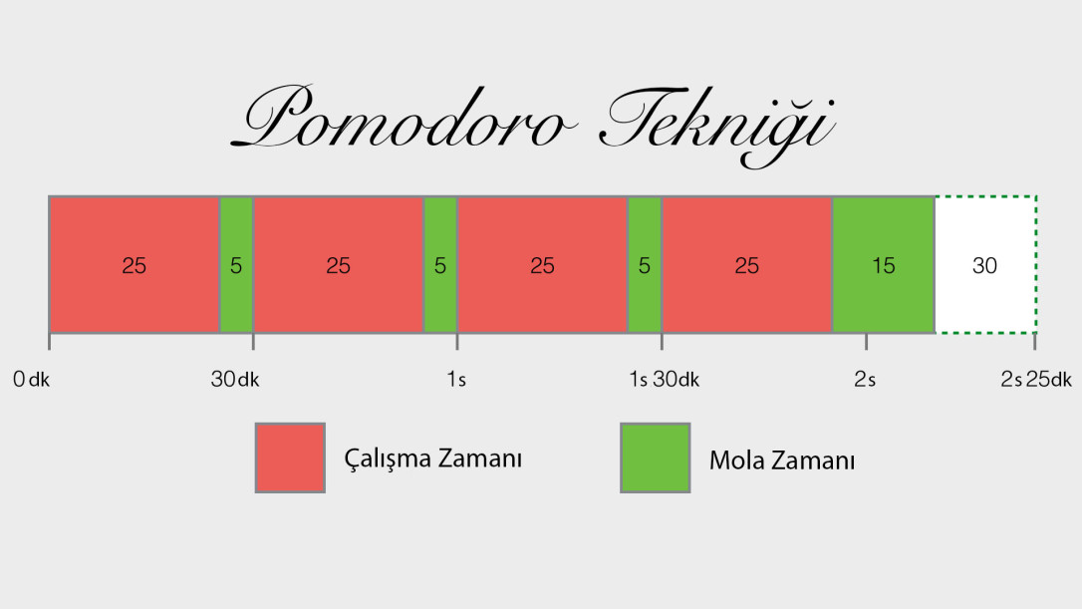
Pomodoro tekniği

Slide 19
AYLIK PLAN

Slide 20
KATILIM GÖSTERDİĞİNİZ İÇİN TEŞERKKÜRLER..
Psikolojik Danışman Hande ÖZKAYA

